Slide 1


Методы машинного обучения
Методы машинного обучения
Дементьева Кристина Игоревна,
старший преподаватель кафедры Прикладной математики и кибернетики СибГУТИ
kirsten-frost@mail.ru

Slide 2
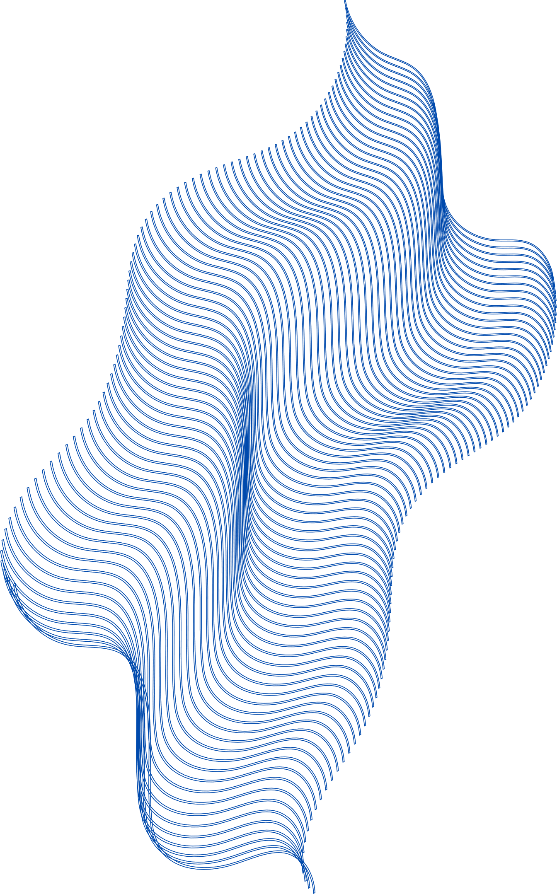
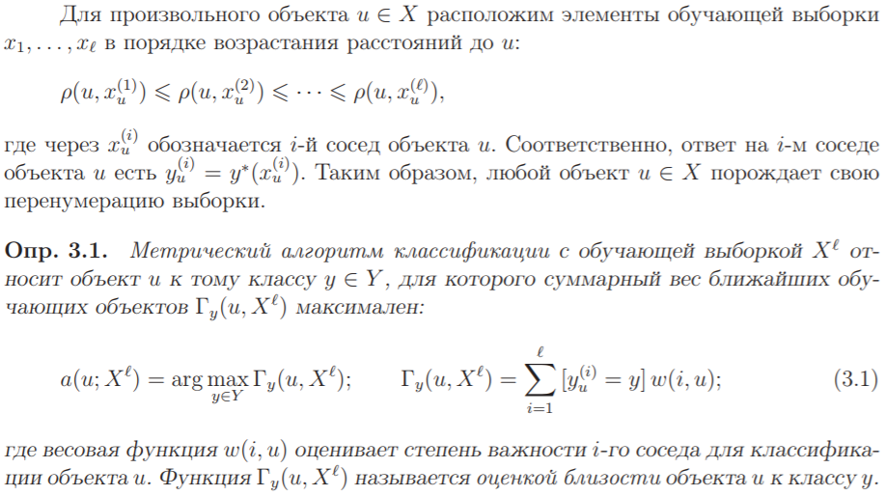
Обобщенный метрический классификатор
Методы машинного обучения

Slide 3
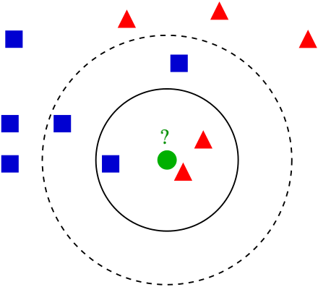
Обобщенный метрический классификатор
В случае использования метода для классификации объект присваивается тому классу, который является наиболее распространённым среди k соседей данного элемента, классы которых уже известны.
Методы машинного обучения
У нас есть тестовый образец в виде зеленого круга. Синие квадраты мы обозначим как класс 1, красные треугольники – класс 2.
Зеленый круг должен быть классифицирован как класс 1 или класс 2. Если рассматриваемая нами область является малым кругом, то объект классифицируется как 2-й класс, потому что внутри данного круга 2 треугольника и только 1 квадрат.
Если мы рассматриваем большой круг (с пунктиром), то круг будет классифицирован как 1-й класс, так как внутри круга 3 квадрата в противовес 2 треугольникам.

Slide 4
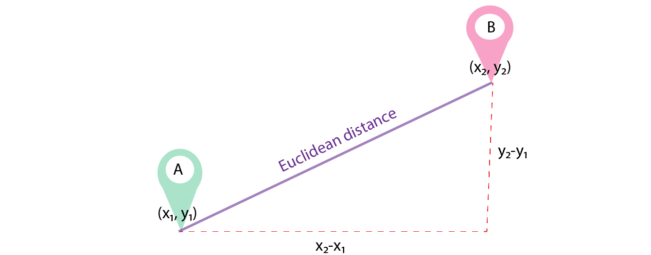
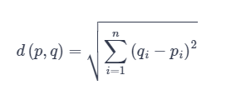
Теоретическая составляющая алгоритма k-NN
Евклидова метрика (евклидово расстояние, или же Euclidean distance) – метрика в евклидовом пространстве, расстояние между двумя точками евклидова пространства, вычисляемое по теореме Пифагора. Проще говоря, это наименьшее возможное расстояние между точками A и B. Хотя евклидово расстояние полезно для малых измерений, оно не работает для больших измерений и для категориальных переменных. Недостатком евклидова расстояния является то, что оно игнорирует сходство между атрибутами. Каждый из них рассматривается как полностью отличный от всех остальных.
Методы машинного обучения

Slide 5

Теоретическая составляющая алгоритма k-NN
Другой важной составляющей метода является нормализация. Разные атрибуты обычно обладают разным диапазоном представленных значений в выборке.
К примеру, атрибут А представлен в диапазоне от 0.01 до 0.05, а атрибут Б представлен в диапазоне от 500 до 1000). В таком случае значения дистанции могут сильно зависеть от атрибутов с бо́льшими диапазонами. Поэтому данные в большинстве случаев проходят через нормализацию.
Методы машинного обучения

Slide 6
Критерий скользящего контроля
Как правило, значения параметров классификатора (например, количество соседей k) по критерию скользящего контроля с исключением объектов по одному (Leave-one-out). Для каждого объекта x_{i} ∈ X_{ℓ} проверяется, правильно ли он классифицируется по своим k ближайшим соседям.
Методы машинного обучения

Slide 7
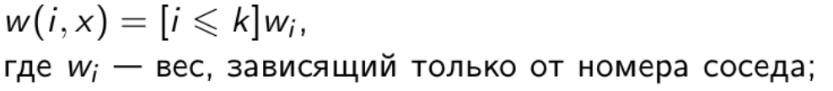
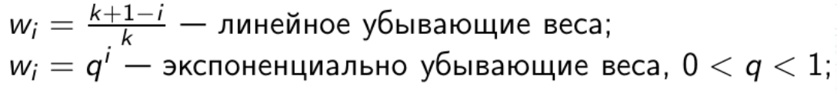
Метод k взвешенных ближайших
соседей
Проблема метода ближайших соседей – близкие и далекие учитываются с одним весом
Методы машинного обучения
Возможные эвристики:

Slide 8
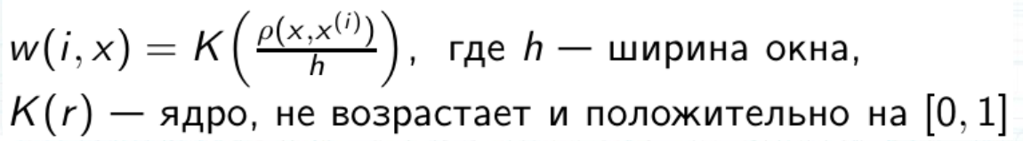
Метод окна Парзена
Методы машинного обучения
При фиксированной ширине окна качество классификатора сильно зависит от плотности точек.
Выход: положить ширину h равной расстоянию до k-того соседа

Slide 9
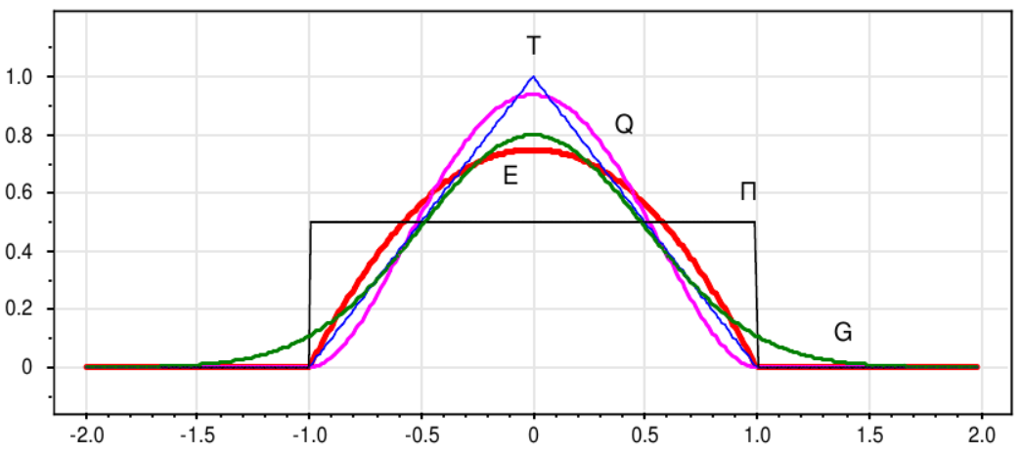
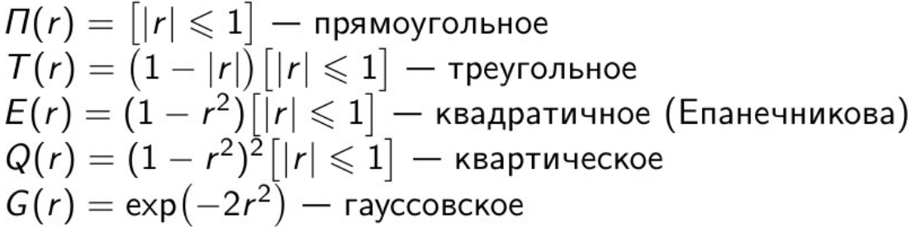
Функция ядра
При использовании линейной функции в качестве w(i,u) возможно совпадение суммарного веса для нескольких классов. Это приводит к неоднозначности ответа при классификации. Чтобы такого не происходило, используют функцию Ядра.
Методы машинного обучения
Часто используемые ядра

Slide 10
Метод окна Парзена
При фиксированной ширине окна:
величина h фиксируется с заданным числовым значением; все объекты, которые попали в окно радиусом h участвуют в голосовании
При относительной ширине окна:
величина h, подаваемая в функция нахождения веса, берется от самого дальнего k-го соседа
Методы машинного обучения

Slide 11
Пример реализации
Для демонстрации будет использованы данные на Kaggle: Titanic.
Данные вы можете найти здесь: https://www.kaggle.com/c/titanic/data
Train.csv будет содержать подробную информацию о группе пассажиров на борту и, что немаловажно, покажет, выжили они или нет, что также известно как «основная правда».
Набор test.csv данных содержит аналогичную информацию.
Задача – дать ответ, выжили ли пассажиры из набора test.csv.
Методы машинного обучения

Slide 12
Пример реализации
Набор данных состоит из 15 столбцов, таких как:
sex (пол)
fare (плата за проезд)
p_class (класс каюты)
family_size (размер семьи), и т. д.
Главным признаком, который мы и должны предсказать в соревновании, является survived (выжил пассажир или нет).
Методы машинного обучения

Slide 13



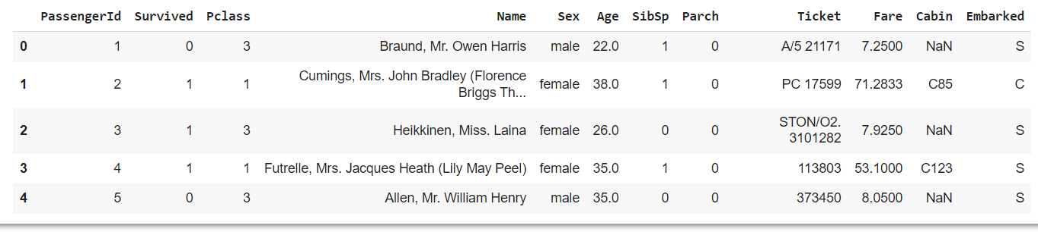
Пример реализации
Методы машинного обучения

Slide 14
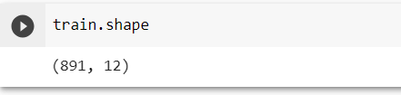
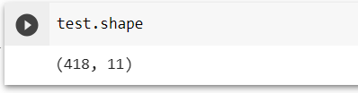
Помимо примеров данных, нам нужно понимать размерности, т.е. сколько всего строк/столбцов присутствует в загруженных файлах.
Свойство .shape возвращает данную информацию
Методы машинного обучения

Slide 15
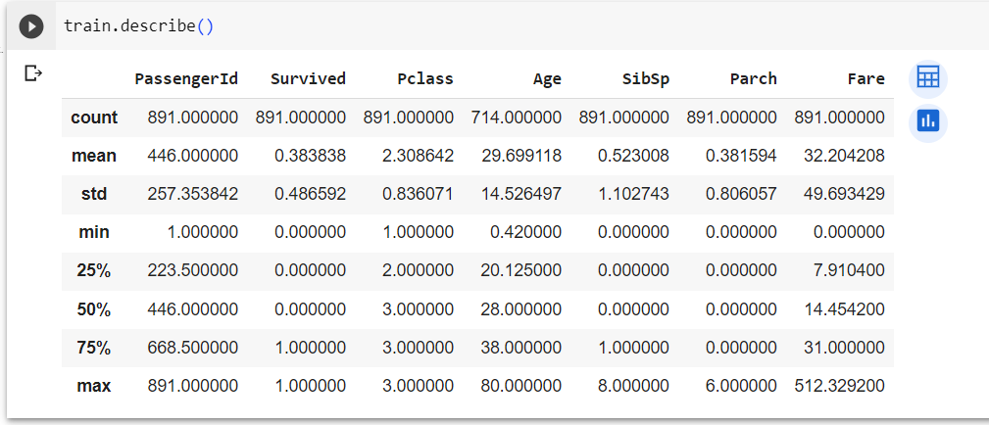
Описание обучающего набора
.describe() отобразит различные величины, такие как количество, среднее, среднеквадратичное отклонение и т.д. для численных типов данных.
Это может быть полезным для понимания распределения значений по набору данных и статистики, особенно когда нет возможности просмотреть все записи в виду огромного их количества
Методы машинного обучения

Slide 16
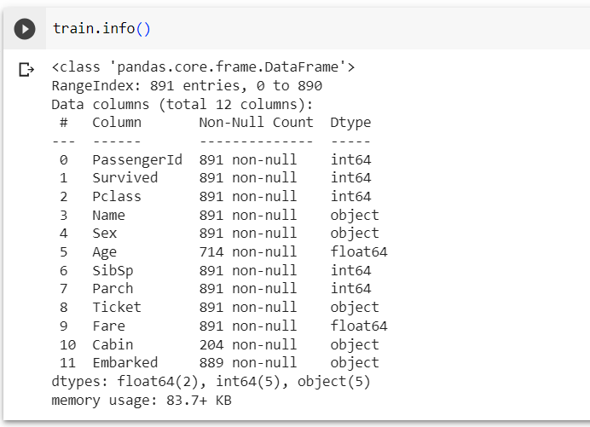
Описание обучающего набора
Используем метод .info(), чтобы увидеть больше информацию о типах данных/структуре в тренировочной выборке.
*Можно увидеть, что значение Age не задано для большого количества записей.
**Из 891 строк, возраст Age задан лишь для 714 записей.
***Аналогично, Каюты Cabin также пропущены для большого количества записей. Только 204 из 891 записей содержат Cabin значения.
Методы машинного обучения

Slide 17
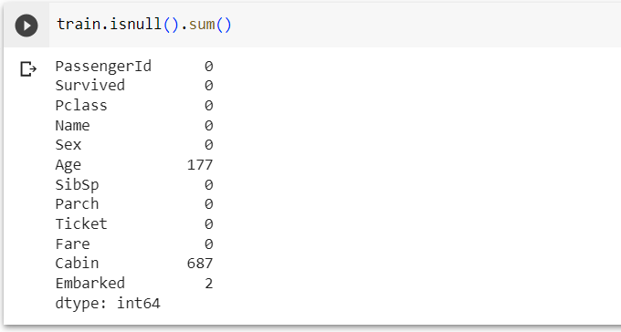
Описание обучающего набора
Используем метод .info(), чтобы увидеть больше информацию о типах данных/структуре в тренировочной выборке.
Методы машинного обучения
*Всего 177 записей с пропущенным возрастом (Age),
**687 записей с пропущенным значение каюты Cabin
*** Для 2 записей не заданы порты отправления Embarked.

Slide 18
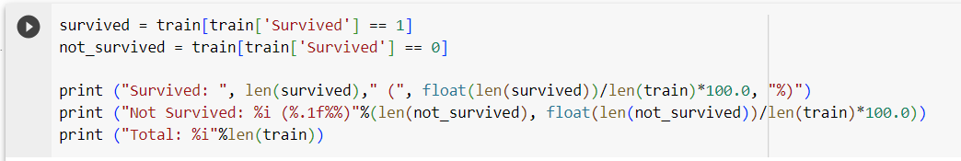

Зависимости между Признаками (Features) и Ответом (Survival)
(Анализ зависимости между разными признаками по отношению к Спасению(Survival).
Методы машинного обучения

Slide 19
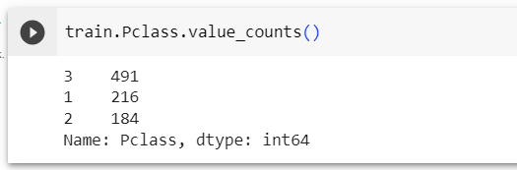
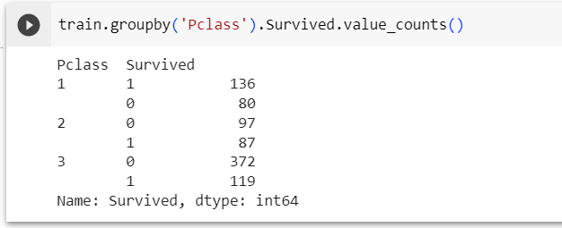
Зависимости между Признаками (Features) и Ответом (Survival)
(Проверка «Пассажиры более высокого класса имеют бОльшие шансы на спасение»).
Методы машинного обучения

Slide 20
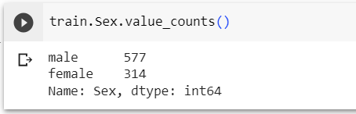
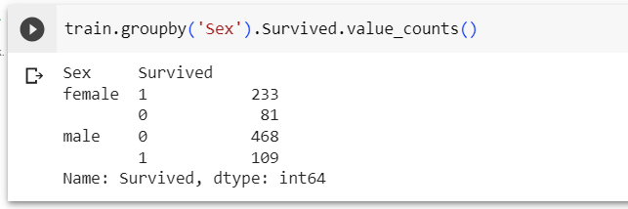
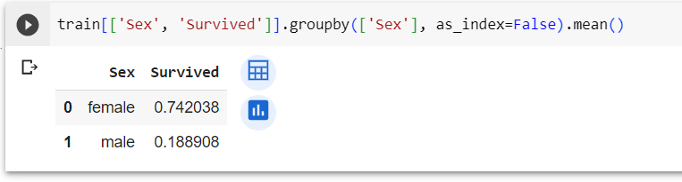
Зависимости между Признаками (Features) и Ответом (Survival)
(Проверка «Женщины имеют бОльшие шансы на спасение.»).
Методы машинного обучения

Slide 21



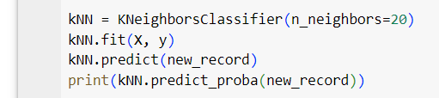
Пример реализации
Методы машинного обучения

Slide 22
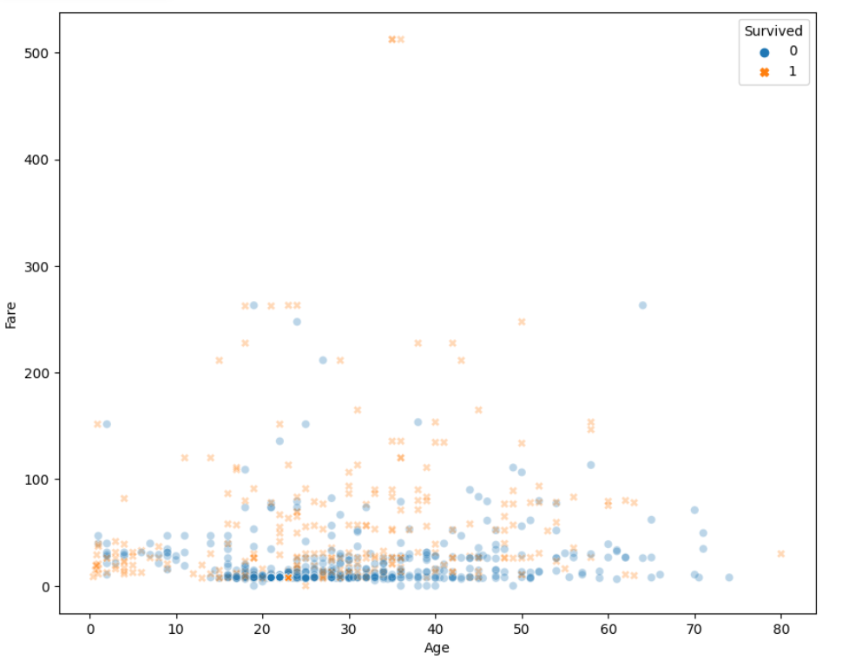
Пример реализации
Методы машинного обучения

Slide 23
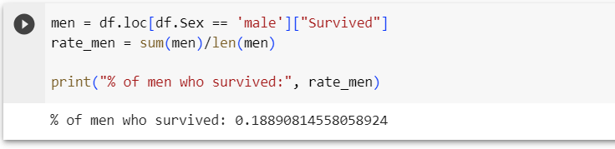
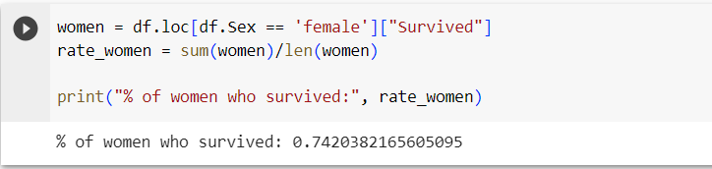
Пример реализации
Методы машинного обучения
*Метод Pandas DataFrame.loc[] используется для получения группы строк и столбцов по меткам или логическому массиву в DataFrame.

